Slide 1



Slide 2


一例CPR后感染性休克治疗体会

Slide 3

● 病例简介
摘要
1.独特性：重症颅脑损伤 感染性休克
2.背景：心跳呼吸骤停后缺氧缺血性脑病，脑肺轴、脑肠轴受损，菌群移位

Slide 4
● 患者基础信息
1.人口学信息：女，54岁
2.主诉：心跳骤停复苏后发热伴低血压半天
3.既往史：子宫肌瘤

Slide 5
● 入院后检查
1.体格检查：
T：38.3℃，P：90次/分，R：15次/分，BP：146/78mmHg
神志意识障碍，气管插管状态，呼吸机辅助通气支持，全身皮肤粘膜未见异常，无肝掌。未见皮下出血点，未见皮疹。双侧瞳孔等大等圆，对光反射消失，耳廓无畸形，外耳道无异常分泌物，无乳突压痛。双肺呼吸音粗糙，可闻及细湿罗音。心率90次/分，律齐；腹平坦。四肢肌力1级，肌张力正常，生理反射未引出，病理反射未引出。
2.辅助检查：
胸部CT

Slide 6
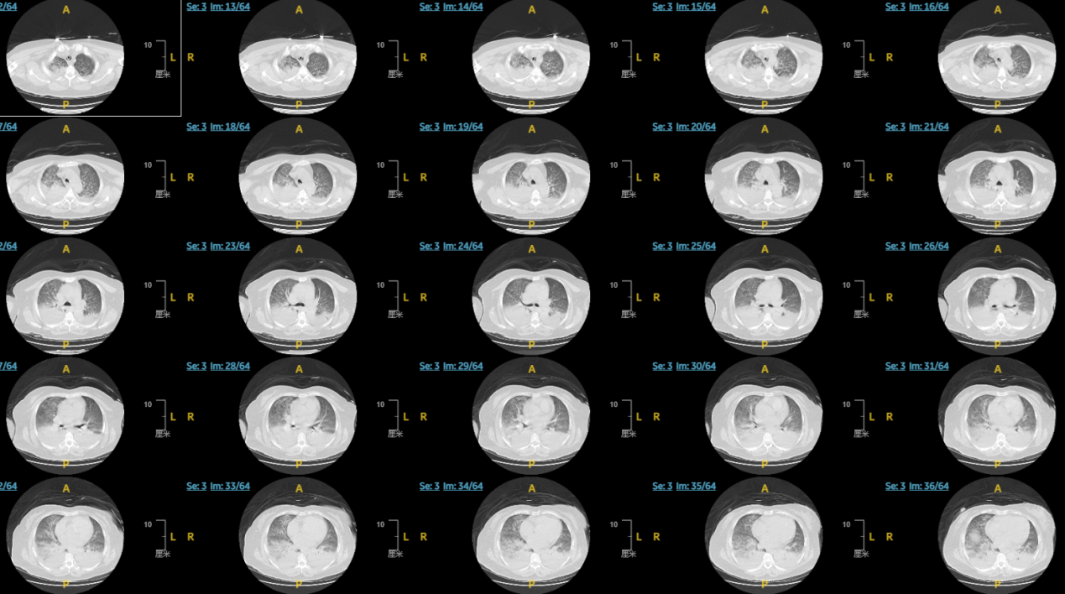
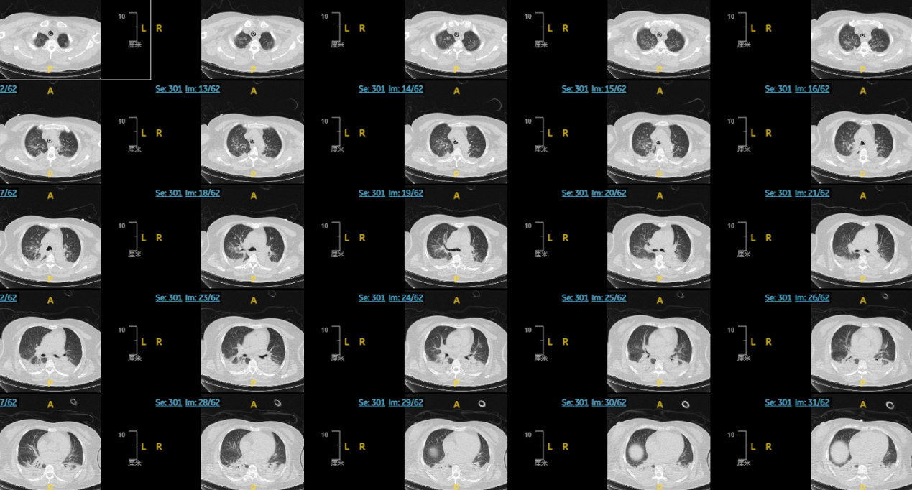
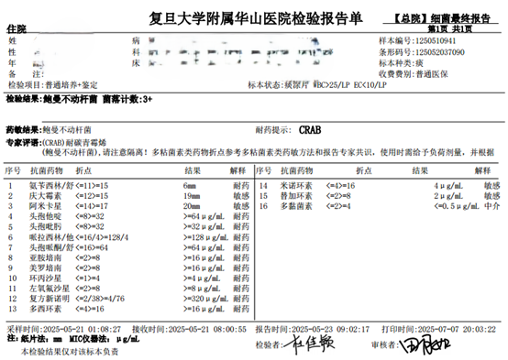
● 入院后检查
3.影像学检查：

Slide 7
● 诊断评估
诊断评估
1.初步诊断：1.呼吸心跳骤停
2.缺氧缺血性脑病
3.脓毒性休克
4.盆腔肿物
5.多脏器功能衰竭
2.诊断依据：据病史及影像学资料可诊断
3.鉴别诊断：诊断明确，无需鉴别

Slide 8
● 治疗过程
1.药物（舒普深 3g q8h*20天
依拉环素 75mg q12h+舒巴坦 3g q8h*14天
头孢他啶阿维巴坦2.5g q8h+氨曲南 2g q8h*9天
）
2.手术（无）

Slide 9
● 治疗过程
3.微生物/病理结果（痰培养：鲍曼不动杆菌（敏感：米诺环素，替加环素） ）
4.方案调整（痰培养：鲍曼不动杆菌，调整为依拉环素 75mg q12h+舒巴坦 3g q8h
痰培养：肺炎克雷伯菌，调整为头孢他啶阿维巴坦2.5g q8h+氨曲南 2g q8h）
5.指标追踪（WBC CRP HBP IL-6）

Slide 10
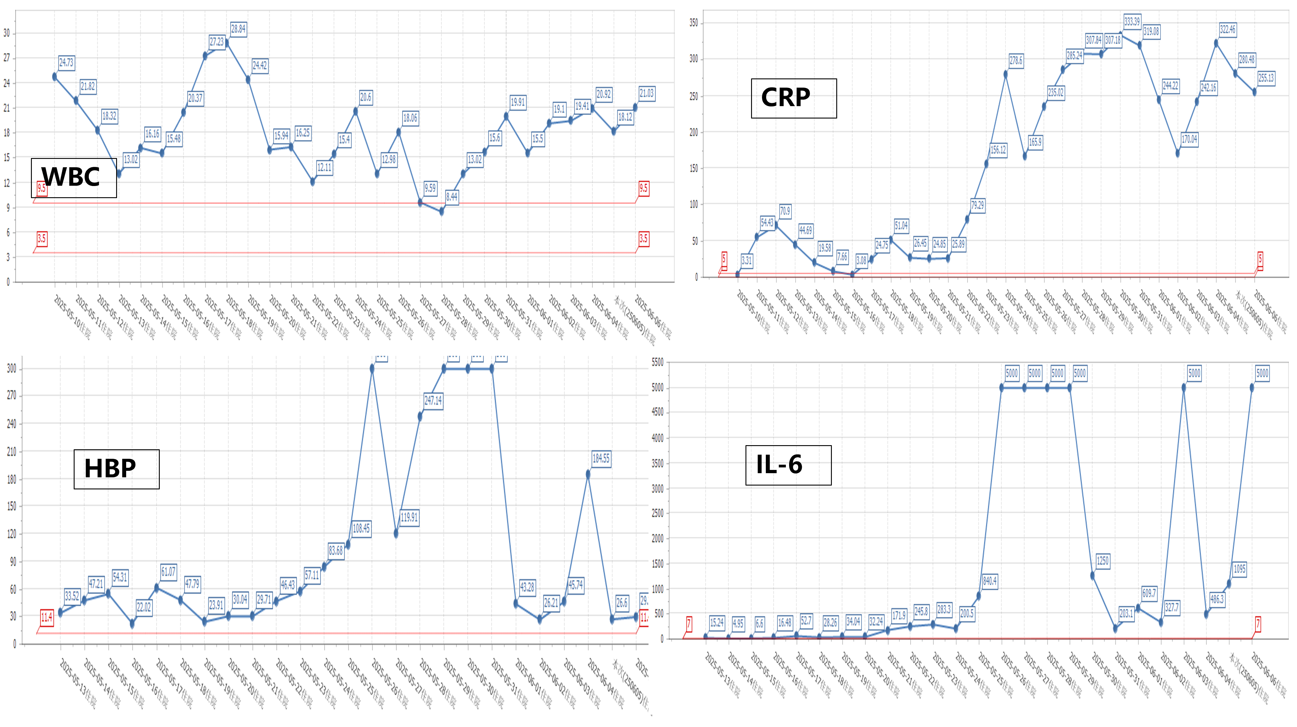
● 治疗过程
3.时间轴记录:(折线图)

Slide 11

● 诊疗体会
1.疗效评价：治疗失败
2.局限性：缺氧缺血性脑病，原发病无改善，家属后期放弃 治疗
3.结论：患者心跳呼吸骤停时间约20min，颅脑缺氧时间较久，脑损伤严重，脑肠轴、脑肺轴受损，肠道菌群移位，反复耐药菌感染，虽然经治疗后感染部分好转，但很快有新的耐药菌感染，持续不断加重，另外患者意识无改善，家属希望采取相对保守治疗，最终治疗失败，患者死亡

Slide 12
感谢观看
敬请指导

